Slide 1

Připojení k internetu
Autor: Mgr. Jan Duchek
VY_32_INOVACE_45_Připojení_k_internetu
Vytvořeno v rámci projektu „EU peníze školám“.
OP VK oblast podpory 1.4 s názvem Zlepšení podmínek pro vzdělávání na základních školách.

Slide 2
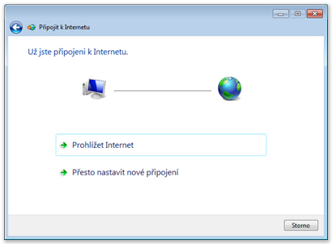
Jakým způsobem se dá připojit k internetu

Slide 3
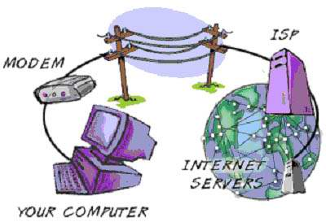
Telefonní linka
Jedno z nejstarších druhů připojení k internetu. Při vytáčení vydával modem velmi skřípavý a nepříjemný zvuk. Dosahovaná rychlost byla tragická. Využití pouze pro hledání informací.

Slide 4
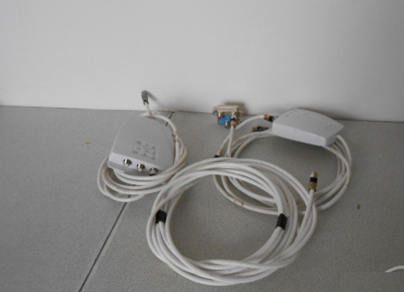
Kabelová televize
V ČR velice oblíbený způsob připojení. V ceně internet i kabelová televize. Vysoká přenosová rychlost, rychlé surfování a stahování .

Slide 5

Bezdrátové připojení
Bez nutnosti připojení kabelu. Internet „všude“. Velký rozmach v domácnostech. Jako standart v hotelech, kavárnách, letištích. Vysoké přenosové rychlosti. Jeden z nejpohodlnějších druhů připojení.

Slide 6
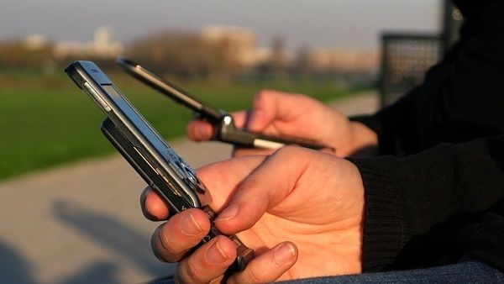
Mobilní připojení
Nestejnoměrné připojení. Větší rychlosti dosahovány ve větších městech. V panelové budově slabý signál. Velký rozmach. Uživatel omezen FUP.

Slide 7
Zdroje:
http://www.net-pripojeni.estranky.cz/clanky/typy-pripojeni.html
http://www.net-pripojeni.estranky.cz/clanky/typy-pripojeni.html
http://www.google.cz/imgres?um=1&hl=cs&biw=1366&bih=653&tbm=isch&tbnid=9tIY1T4BOLPptM:&imgrefurl=http://www.net-pripojeni.estranky.cz/clanky/bezdratove-pripojeni.html&docid=8d7om6ZVGVWnRM&imgurl=http://iis.bhsu.edu/lis/graphics/wifi_logo_0.gif&w=400&h=253&ei=5GiRUaroF8jXtAactICADA&zoom=1&ved=1t:3588,r:1,s:0,i:84&iact=rc&dur=759&page=1&tbnh=178&tbnw=282&start=0&ndsp=15&tx=200&ty=106
http://www.google.cz/imgres?um=1&hl=cs&biw=1366&bih=653&tbm=isch&tbnid=H2O5RqKsWrtfMM:&imgrefurl=http://www.novinky.cz/internet-a-pc/298925-mobilni-pripojeni-v-breznu-zrychlilo-o-11-procent-na-2-9-megabitu.html&docid=VelAslbozp6MLM&imgurl=http://media.novinky.cz/115/291152-top_foto1-bv6lm.jpg%253F1367222405&w=600&h=338&ei=tWmRUeGbEsadtQbg-oDgBw&zoom=1&ved=1t:3588,r:26,s:0,i:166&iact=rc&dur=634&page=2&tbnh=168&tbnw=299&start=16&ndsp=20&tx=185&ty=88

Slide 8
Vytvořeno jako DUM do předmětu Práce na počítači na Základní Škole a Mateřské škole Mladá Boleslav, 17. listopadu 1325 příspěvková organizace, pro 4. ročník.
•Materiál slouží k doplnění výkladu práce s počítačem.
•Materiál doporučuji prezentovat pomocí dataprojektoru či interaktivní tabule.
•Materiál byl vytvořen a pilotován v II. pololetí školního roku 2012/2013

